Slide 1


UNIVERSIDAD AUTÓNOMA DEL ESTADO DE MÉXICP
CENTRO UNIVERSITARIO UAEM TEMASCALTEPEC
LICENCIATURA EN INFORMÁTICA ADMINISTRATIVA
UNIDAD DE APRENDIZAJE: BASE DE DATOS
Tema: 1.3 Normalización
Elaborado por:
M. EN T. I. GISELA REGINA BAENA CASTRO
16/08/2019

Slide 2
UNIDAD 1: FUNDAMENTOS DE BASES DE DATOS
OBJETIVO: Identificar los conceptos fundamentales de las Bases de Datos para plantear soluciones en el tratamiento de información.
JUSTIFICACIÓN: el estudiante desarrollará las competencias necesarias para desarrollar soluciones informatizadas para el tratamiento de los datos.

Slide 3
ESTRUCTURA DE LA UNIDAD DE APRENDIZAJE
Fundamentos de Base de Datos
1.1 Introducción a las bases de datos 1.1.1 Conceptos Básicos 1.1.2 Sistemas de Gestión de Bases de Datos 1.1.3 Tipos de Modelos de BD 1.1.4 Requisitos de Negocio 1.2 Modelado de Datos 1.2.1 Conceptuales y Físicos 1.2.2 Entidad-Relación 1.2.3 Relacional 1.3 Normalización de una BD 1.4 Álgebra Relacional

Slide 4
Guion
El presente material sirve como herramienta de apoyo al docente para poder profundizar en la temática al interior de la clase
Solo aborda el Tema: Normalización de la Base de Datos, de la Unidad I; así mismo solo pretende aportar información para los contenidos de las 3 primeras formas normales de Codd
Una vez terminado el contenido, el estudiante podrá aplicar las 3 primeras formas normales en sus diseños lógicos de las Bases de Datos
Este material contendrá las referencias bibliográficas que podrá consultar el estudiante para ampliar su información.

Slide 5
NORMALIZACIÓN
Proceso diseñado por E.F. Codd en 1972
1FN, 2FN Y 3FN

Slide 6
INTRODUCCIÓN:
La normalización es el proceso de organizar los datos en una base de datos. Esto incluye la creación de tablas y que establece relaciones entre aquellas tablas según reglas diseñadas para proteger los datos y hacer la base de datos que es más flexible al eliminar redundancia y dependencia incoherente.
Los datos redundantes desperdician espacio en disco y crean problemas de mantenimiento. Si es necesario cambiar datos que aparecen en más de un sitio, el cambio deberá ser exactamente igual en todos estos sitios. Por ejemplo, un cambio de dirección de un cliente es mucho más fácil de implementar si los datos sólo se almacenan en la tabla Clientes y en ningún otro lugar de la base de datos.

Slide 7
La normalización también hace las cosas fáciles de entender. Los seres humanos tenemos la tendencia de simplificar las cosas al máximo. Lo hacemos con casi todo, desde los animales hasta con los automóviles.
Una base de datos normalizada ocupa menos espacio en disco que una no normalizada. Hay menos repetición de datos, lo que tiene como consecuencia un mucho menor uso de espacio en disco.

Slide 8

¿Por qué Normalizar?
Las bases de datos relacionales se normalizan para:
Evitar la redundancia de los datos.
Evitar problemas de actualización de los datos en las tablas.
Proteger la integridad de los datos.
En el modelo relacional es frecuente llamar tabla a una relación, aunque para que una tabla sea considerada como una relación tiene que cumplir con algunas restricciones:
Cada columna debe tener su nombre único.
No puede haber dos filas iguales. No se permiten los duplicados.
Todos los datos en una columna deben ser del mismo tipo.

Slide 9
Reglas:
Existen unas cuantas reglas para la normalización de bases de datos. Cada regla se denomina "forma normal“.
Si se cumple la primera regla, se dice que la base de datos está en la "primera forma normal (1FN)“;
Si se cumple la primera regla y la segunda, se dice que la base de datos está en “segunda forma normal (2FN)”;
Si se cumplen las tres primeras reglas, se considera que la base de datos está en la "tercera forma normal"
Aunque existen otros niveles de normalización, se considera que la tercera forma normal es el máximo nivel necesario para la mayoría de las aplicaciones.

Slide 10
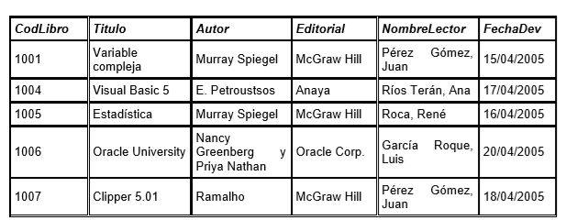
Ejemplo:
Para comprender cada una de las FN, utilicemos la siguiente tabla

Slide 11
1FN:
La regla de la Primera Forma Normal establece que las columnas repetidas deben eliminarse y colocarse en tablas separadas.
Una tabla se encuentra en primera forma normal si impide que un atributo de una tupla pueda tomar más de un valor (atómicos)
Los Pasos a seguir son:
  Tenemos que eliminar los grupos repetidos.
  Tenemos que crear una nueva tabla con la clave de la tabla base y el grupo repetido.

Slide 12
Análisis del Ejemplo:
Esta tabla no cumple el requisito de la Primera Forma Normal (1NF) de sólo tener campos atómicos, pues el nombre del lector es un campo que puede (y conviene) descomponerse en apellido paterno, apellido materno y nombres
Además existen libros con 2 autores por lo que es conveniente colocarlos en su propio registro

Slide 13
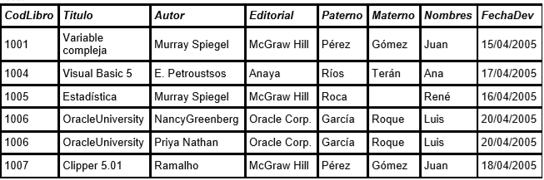
Resultado: 1FN
Registro propio
Como se puede ver, hay cierta redundancia característica de 1NF.
Separados

Slide 14
2FN:
La regla de la Segunda Forma Normal establece que todas las dependencias parciales se deben eliminar y separar dentro de sus propias tablas. Una dependencia parcial es un término que describe a aquellos datos que no dependen de la a primaria de la tabla para identificarlos.
Es decir, ocurre si una tabla está en primera forma normal y además cada atributo que no sea clave, depende de forma funcional completa respecto de cualquiera de las claves. Toda la clave principal debe hacer dependientes al resto de atributos, si hay atributos que depende sólo de parte de la clave, entonces esa parte de la clave y esos atributos formarán otra tabla.
Los Pasos a seguir son:
  Determinar cuáles columnas que no son clave no dependen de la clave primaria de la tabla. Eliminar esas columnas de la tabla base.
  Crear una segunda tabla con esas columnas y la(s) columna(s) de la clave de la cual dependen

Slide 15
Análisis del ejemplo
Actualmente en nuestra tabla tenemos varias dependencias parciales si consideramos como atributo clave el código del libro.
Por ejemplo, el título es completamente identificado por el código del libro, pero el nombre del lector en realidad no tiene dependencia de este código, por tanto estos datos deben ser trasladados a otra tabla

Slide 16
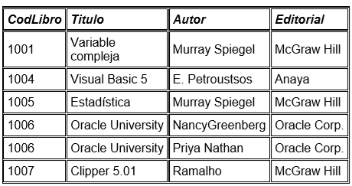

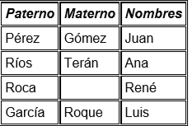
Resultado: 2FN?
Libro
Lector

Slide 17
Recordemos…
Para que un sistema de Base de Datos se encuentre en 2FN es NECESARIO que esté en 1FN.
Como podemos observar la tabla Lector fue separada por lo que debemos aplicar las reglas de la 1FN que dice:
  eliminar los grupos repetidos.
  crear una nueva tabla con la clave de la tabla base y el grupo repetido.
Sin embargo, sabemos que CodLibro no identifica a la nueva tabla Lector y que si lo introducimos estaríamos incumpliendo la 2FN en la dependencia funcional de la PK; por lo que optaremos por crearle su propia clave.

Slide 18
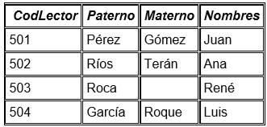
Resultado: 2FN

Slide 19
¿Qué pasa con la Relación entre las tablas Libro y Lector?
Esta nueva disposición de la base de datos necesita que exista otra tabla para mantener la relación entre ellas
También debemos tomar en cuenta de 2FN:
  Los registros tan sólo deben depender de la clave principal de una tabla (si es necesario, puede ser una clave compuesta).
Con ello podemos deducir que FechaDev depende del CodLibro y CodLector por lo que la colocaremos en esta nueva tabla

Slide 20
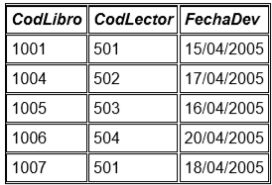
Tablas 2FN:
Lector
Libro
Libro
Préstamos

Slide 21
3FN:
Una tabla está normalizada en esta forma si todas las columnas que no son clave son funcionalmente dependientes por completo de la clave primaria y no hay dependencias transitivas. Una dependencia transitiva es aquella en la cual las columnas que no son clave son dependientes de otras columnas que tampoco son clave
Es decir, sucede cuando una tabla está en 2FN y además ningún atributo que no sea clave depende transitivamente de las claves de la tabla, es por ello que no ocurre cuando algún atributo depende funcionalmente de atributos que no son clave.
Los Pasos a seguir son:
  Determinar las columnas que son dependientes de otra columna no clave.
  Eliminar esas columnas de la tabla base.
  Crear una segunda tabla con esas columnas y con la columna no clave de la cual son dependientes

Slide 22
Análisis del ejemplo:
En nuestro ejemplo en 2NF, la tabla Libro, conserva información acerca del libro, los autores y editoriales.
Como podemos ver, los datos del autor no pertenecen a la tabla libro ya que solo dependen TRANSITIVAMENTE de su CodLibro. Lo mismo sucede con la Editorial.
En un análisis mas profundo, nos encontramos en la misma situación que la tabla Lector, al no poder introducir la clave base como parte de la tabla ya que no cumpliríamos la 2FN y, para estar en 3FN es INDISPENSABLE cumplir con 1FN y 2FN

Slide 23
Análisis del ejemplo…
De lo anterior se desprende que:
  Para estar cumplir con 3FN debemos sacar Autor y Editorial y mandarlos a sus propias tablas
  Para cumplir con 2FN, deberemos crear sus propias PK que serán: CodAutor y CodEditorial .

Slide 24
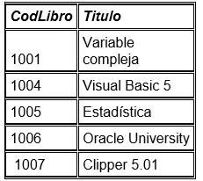
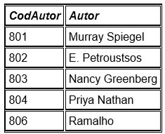
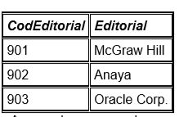

Resultado: 3FN?
Libro
Libro Autor Editorial

Slide 25
Relación entre tablas
Para mantener las relaciones entre las Tablas deberemos crear las tablas con las PK de cada una de las nuevas tablas para no perder la información acerca de qué autor ha escrito qué libro y las editoriales correspondientes.

Slide 26
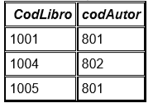
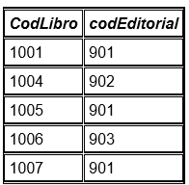

Resultado: 3FN?
Libro-Autor
Libro-Editorial

Slide 27
Resultado: 3FN?
Prestamos
Lector
Sin Cambios ya que ellas ya se encuentran en 3FN, porque no hay dependencias TRANSITIVAS

Slide 28
Normalización de Tercer Nivel
Libro-Autor
Libro Autor Editorial
Libro-Editorial
Préstamos
Lector

Slide 29
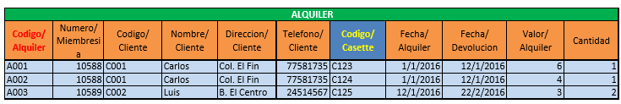
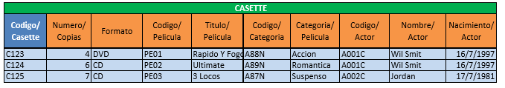
Ejemplo 2:

Slide 30
1FN
En la Tabla Alquiler los Datos que se repiten son:
  Codigo/Cliente
  Nombre/Cliente
  Direccion/Cliente
  Telefono/Cliente
En la Tabla Casette los datos que se repiten son:
  Codigo/Actor
  Nombre/Actor
  Nacimiento/Actor

Slide 31
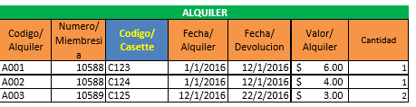
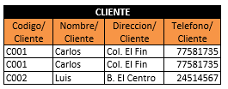
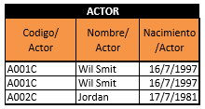
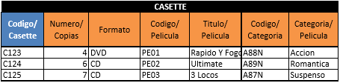
Resultado:

Slide 32
2FN
Introducimos Codigo/Autor y Codigo/Cliente en la tabla alquiler, para mantener la relación entre las tablas
Las otras tablas permanecen igual

Slide 33
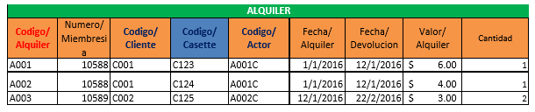

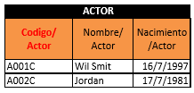
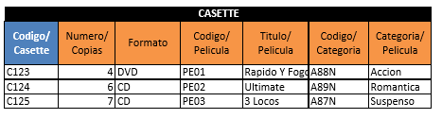
Resultado:

Slide 34
3FN
Codigo/Casette y Codigo/Autor dependen transitivamente de la PK, en la Tabla Alquiler
El Valor/Alquiler depende del Codigo/Casette, de Numero/Copias y de Formato
Por lo que no puede estar en Tabla Alquiler ya que pertenece a la tabla Casette
Titulo/Pelicula se manda a su propia tabla ya que depende de Codigo/Pelicula, Codigo/Categoria y Codigo/Actor
Se crean las tablas Membresia y Categoria para mantener las relaciones

Slide 35
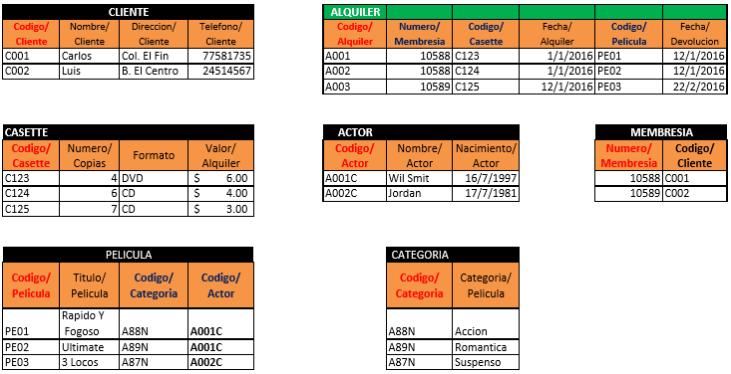
Resultados:

Slide 36
Ventajas
Integridad de datos (porque no hay datos redundantes ni omitidos).
Consultas optimizadas (porque las tablas normalizadas generan combinaciones eficaces y rápidas).
Creación y ordenación de índices más rápidas (porque las tablas tienen menos columnas).
Ejecución más rápida de la instrucción UPDATE (porque hay menos índices por tabla).
Resolución de concurrencias mejorada (porque los bloqueos de tabla afectarán a menos datos).

Slide 37
Inconvenientes:
Se puede incurrir en un nuevo costo cuando se reestructuran las tablas de datos.
También es posible sobrenormalizar una base de datos y descomponerla en demasiadas tablas granulares. Por ejemplo, pueden tener una tabla perfectamente normalizada de empleado que contiene campos para nombre, identificación y dirección de correo electrónico. Si esto ocurre, puede que tengan que crear consultas más complejas para unir los datos dispersos en varias tablas.

Slide 38
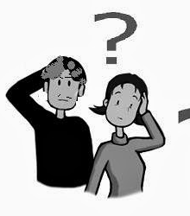
¿Dudas?
Esta foto de Autor desconocido está bajo licencia CC BY-ND

Slide 39
Referencias Bibliográficas
Catherine M. Ricardo (2009) Bases de datos, Mc Graw Hill
Carreño, V. (22 de 05 de 2012). https://es.slideshare.net/. Obtenido de https://es.slideshare.net/: hhttps://es.slideshare.net/cveronikc/guia-normalizacin
Date, C. (2012) Introduction to Data Base Systems (7ª Ed.) Ed. Addison – Wesley Iberoamericana.
De Miguel, S. et al. Diseño de Base de datos –Problemas resueltos-. Ed. Alfaomega & Ramma.
Espinosa, L. A. (01 de 04 de 2016). https://es.slideshare.net. Obtenido de https://es.slideshare.net: https://es.slideshare.net/LuisGuzmnEspinoza/bases-de-datos-60308008

